Slide 1
Google Maps
Què és i com fer un mapa col·laboratiu?

Slide 2
Què és un mapa col·laboratiu?
Google maps permet crear mapes personals i inserir marques (punts) i itineraris (línies).
Els punts i les línies es poden completar amb informacions, fotografies, vídeos, vincles a pàgines externes,...
Els mapes també es poden crear i mantenir entre diverses persones fent un mapa col·laboratiu.

Slide 3
Com fer un mapa col·laboratiu?
1.- Obrir un compte a Google .
2.- Obrir Google Maps http://maps.google.es
3.- Iniciar sessió amb el nom d'usuari i la contrasenya.

Slide 4
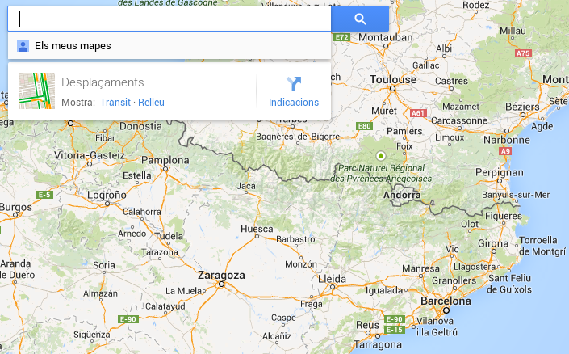
Un cop obert G-Maps i registrats fem clic a “Els meus mapes”

Slide 5
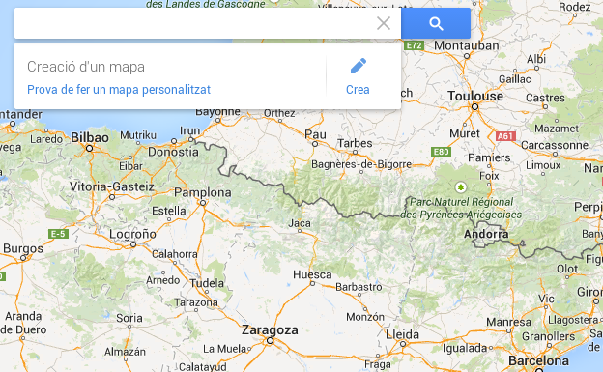
Fem clic sobre Crea

Slide 6
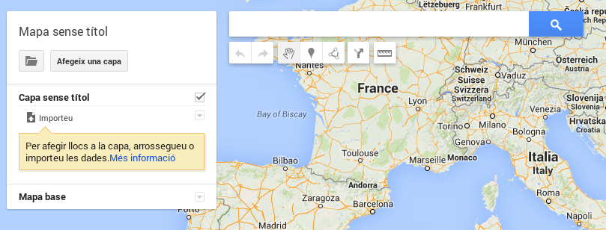
Omplim les dades del mapa
Títol del mapa, descripció, capes, tipus de mapa base,...

Slide 7
Seleccionem les persones amb qui volem compartir el mapa.

Slide 8
També podem fer un mapa a partir d'un altre clicant a "Importar"
Haurem de disposar de l'adreça URL del mapa que volem importar
http://maps.google.es/maps/ms?msid=206200294760895647685.0004bcd85db6afdd2a7e1&msa=0
o de l'adreça URL del fitxer KML
http://maps.google.es/maps/ms?authuser=0&vps=2&hl=es&ie=UTF8&msa=0&output=kml&msid=206200294760895647685.0004bcd85db6afdd2a7e1

Slide 9
Col·laborar o Importar un mapa?
En importar-lo es crea una còpia que podem modificar sense afectar el mapa original.
Cal diferenciar entre Col·laborar i Importar:
Col·laborar: els col·laboradors modifiquen un mapa.
Importar: Copiem un mapa sense fer canvis a l'original, un cop copiat el podem compartir amb les persones col·laboradores.

Slide 10
Crèdits
Tutorial elaborat com a element de suport al Taller obert: Fem un viatge virtual? desenvolupat a la Xarxa docent eduCAT.
Equip de la Xarxa docent
Àrea de Tecnologies per a l'Aprenentatge i el Coneixement
Departament d'Ensenyament de la Generalitat de Catalunya
Aquesta obra està subjecta a una llicència de Reconeixement-NoComercial 3.0 No adaptada de Creative Commons

